Slide 1
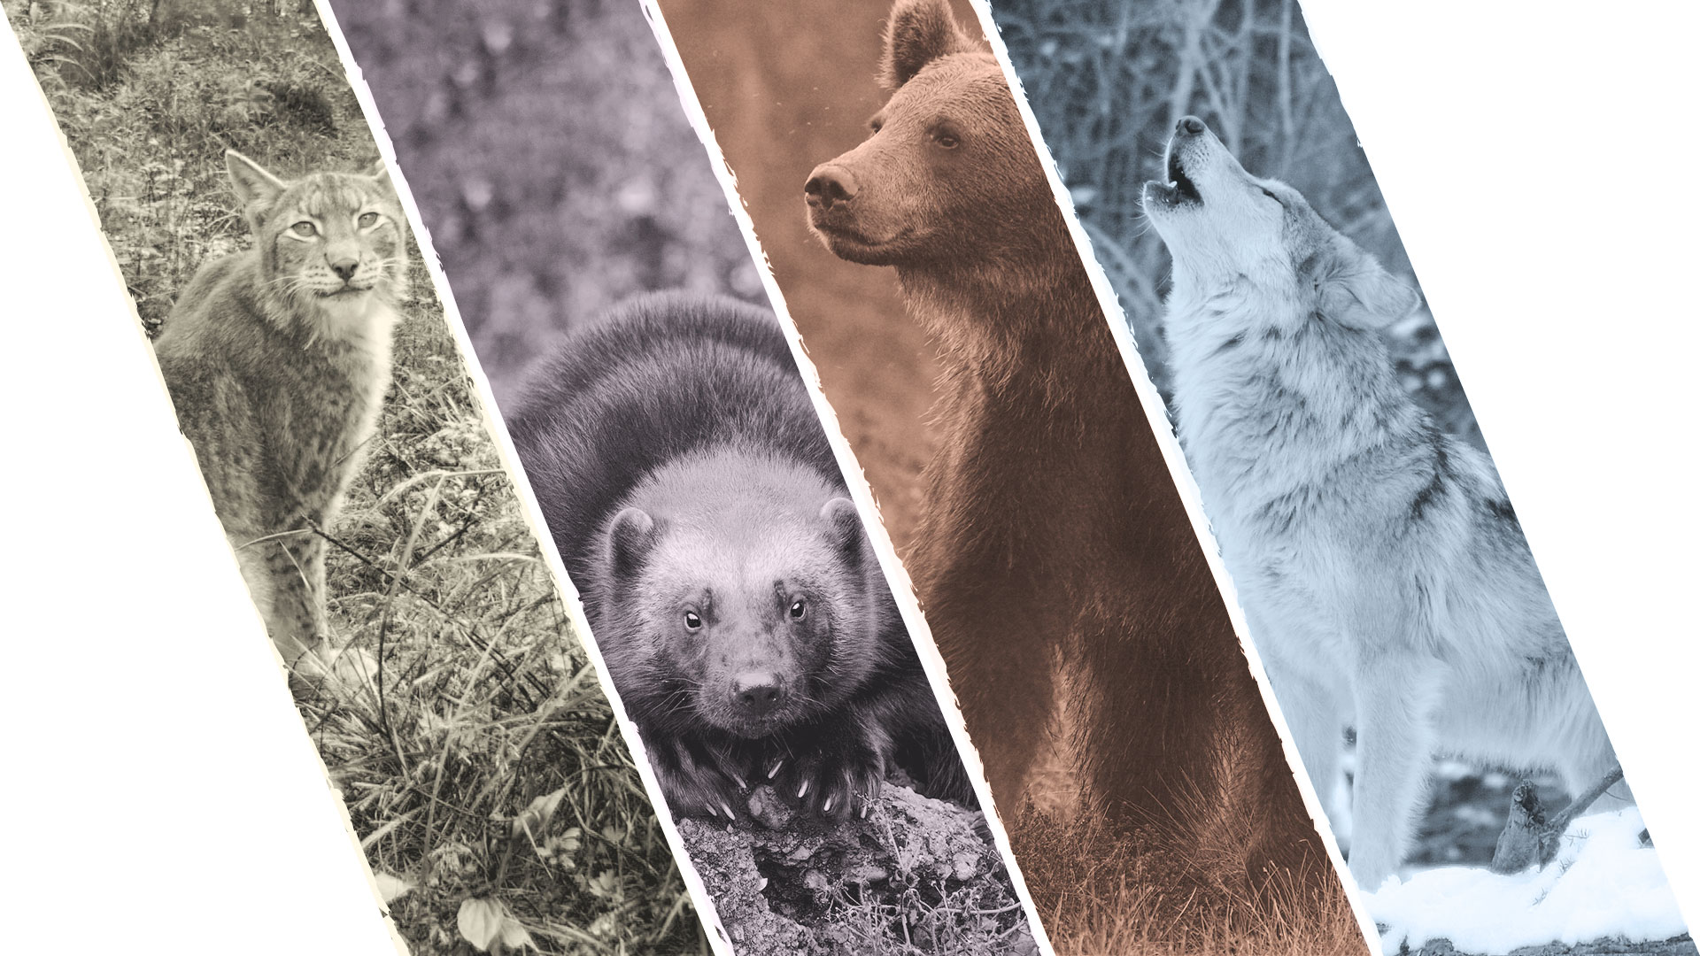


Suomalaiset
suurpedot
esittelyssä
Notes:
Kannen valokuvat vasemmalta oikealle: Mari Tikkunen, Suomen riistakeskus / Pixabay / Mari Tikkunen, Suomen riistakeskus / Pixabay

Slide 2

Suomessa asuu neljä suurpetoa.
Muistatko kaikki?

Slide 3


Video suurpedoista:
Notes:
Videon osoite: https://youtu.be/IPqCzakF_9c.

Slide 4
Mikä suurpedoista on kaikista kookkain?

Slide 5
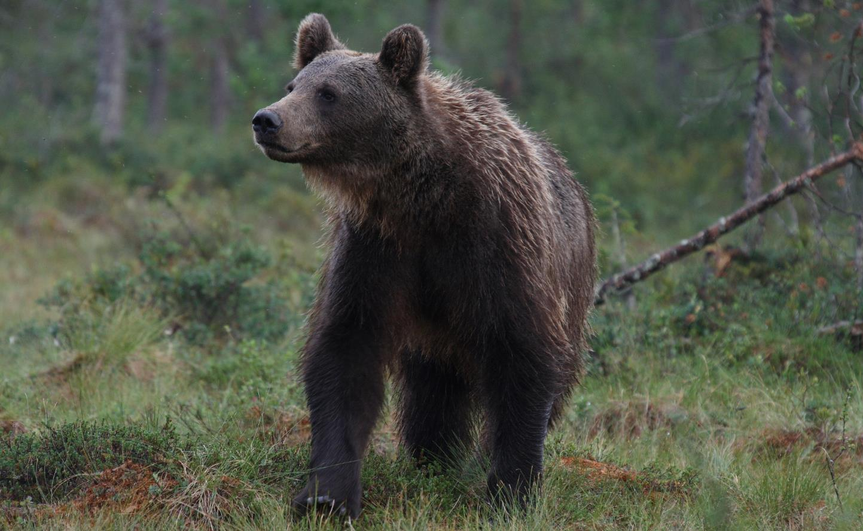
Otso, mesikämmen, nalle
– karhulla on monta lempinimeä
Karhu on Suomen kansalliseläin.
Suuresta koostaan huolimatta karhu on erittäin ketterä.
Karhut ovat esimerkiksi taitavia kiipeilijöitä ja uimareita.
© Mari Tikkunen / Suomen riistakeskus
Notes:
Kuuntele karhun murinaa!
https://www.riistainfo.fi/videot/karhun-aanta-2/
Karhu on Suomen kansalliseläin ja pedoista suurikokoisin. Suuresta koostaan huolimatta se on erittäin ketterä ja nopea. Karhu kiipeää helposti puuhun ja juoksee paljon ihmistä nopeammin.

Slide 6
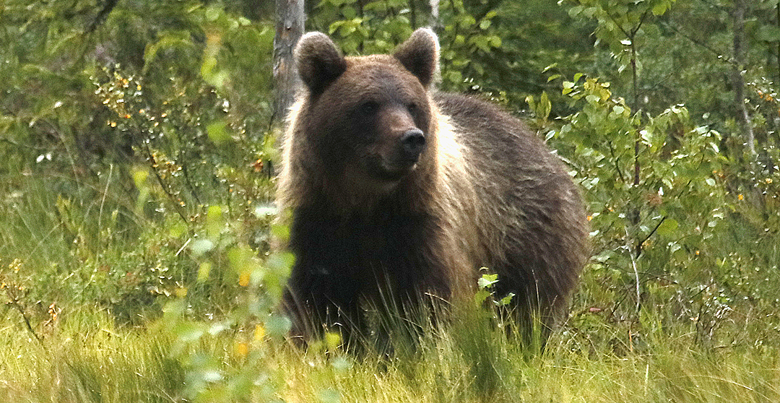
Karhu voi elää jopa 20—30-vuotiaaksi
Karhulla ei ole luontaisia vihollisia.
Karhu on utelias, mutta yleensä se väistää ihmistä.
Useimmiten ihminen ei tiedä kohdanneensa karhun!
Karhu liikkuu eniten hämärässä ja öisin.
© Mari Tikkunen / Suomen riistakeskus
Notes:
Aikuisella karhulla ei ole luontaisia vihollisia, ja se voi saavuttaa jopa 20—30 vuoden iän. Pienelle karhunpennulle vaarallisia voivat olla vieraat urokset, sillä aikuiset uroskarhut voivat tappaa pennun.
Karhulla on erittäin tarkka kuulo- ja hajuaisti. Se on utelias eläin, mutta yleensä väistää ihmistä. Useimmiten ihminen ei edes tiedä kohdanneensa karhun! Karhu liikkuu pääsääntöisesti hämärässä ja öisin.

Slide 7
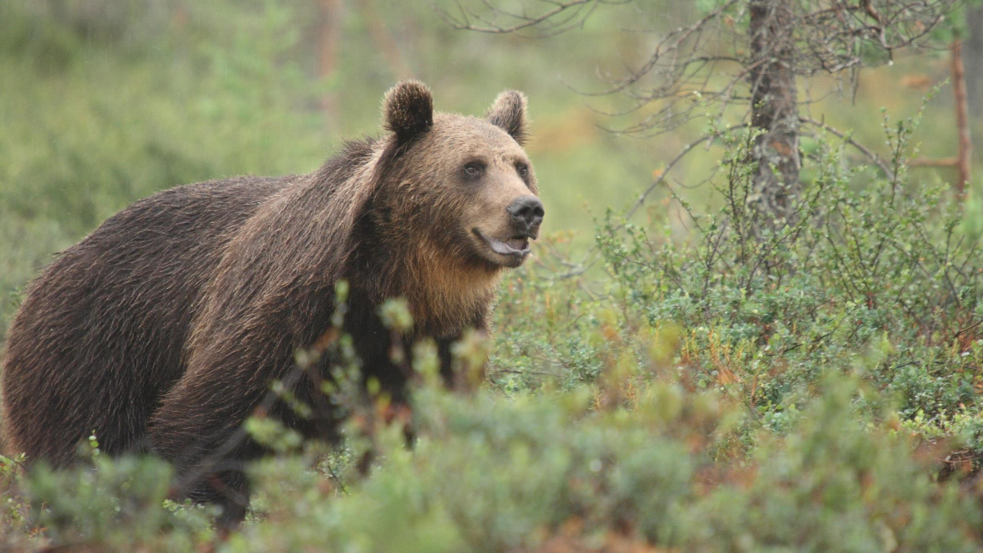
Karhun tuntomerkit
Pyöreät korvat
Töpöhäntä
Tuuhea ruskea turkki
Uroskarhu voi painaa
jopa 300 kg!
SUURPETOJEN JÄLJILLÄ
© Mari Tikkunen / Suomen riistakeskus
Notes:
Ikä vaikuttaa karhun kokoon: karhu on täysikasvuinen vasta noin 5-vuotiaana.

Slide 8
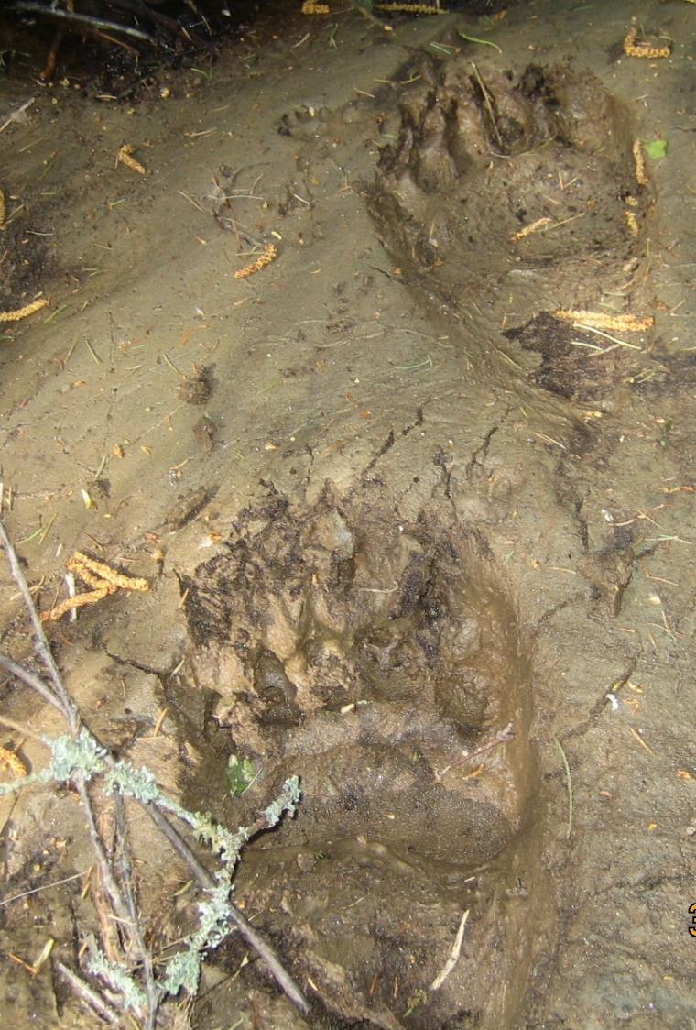
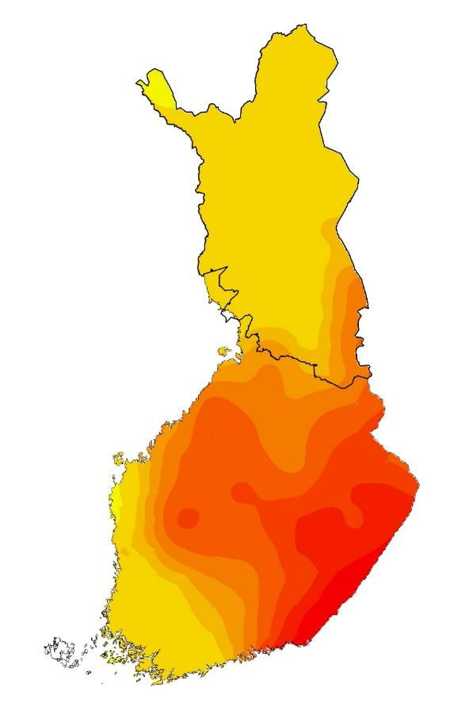
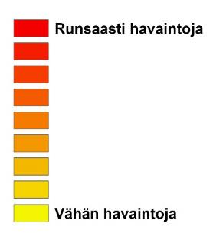
Missä karhuja havaitaan?
Vuoden 2020 kanta-arvion mukaan Suomessa elää noin 2680—2920 karhua.
Kartta kuvaa vuonna 2020 karhusta tehtyjä havaintoja.
© Tapio VIsuri / Suomen riistakeskus
Notes:
HUOM! Koska havaintoja tekee ja ilmoittaa aina ihminen, havaintoja tehdään eniten myös siellä, missä ihmisiä liikkuu. Lapissa tehdään vähän havaintoja esimerkiksi siksi, koska siellä asuu vähemmän ihmisiä. Karhuhavaintoihin vaikuttaa myös se, että karhut nukkuvat talviunta lumiseen aikaan, joten niiden jälkiä ei nähdä kovin usein. Havaintokartasta ei voi tehdä suoraan päätelmiä siitä, kuinka paljon lajin yksilöitä elää Suomessa.

Slide 9
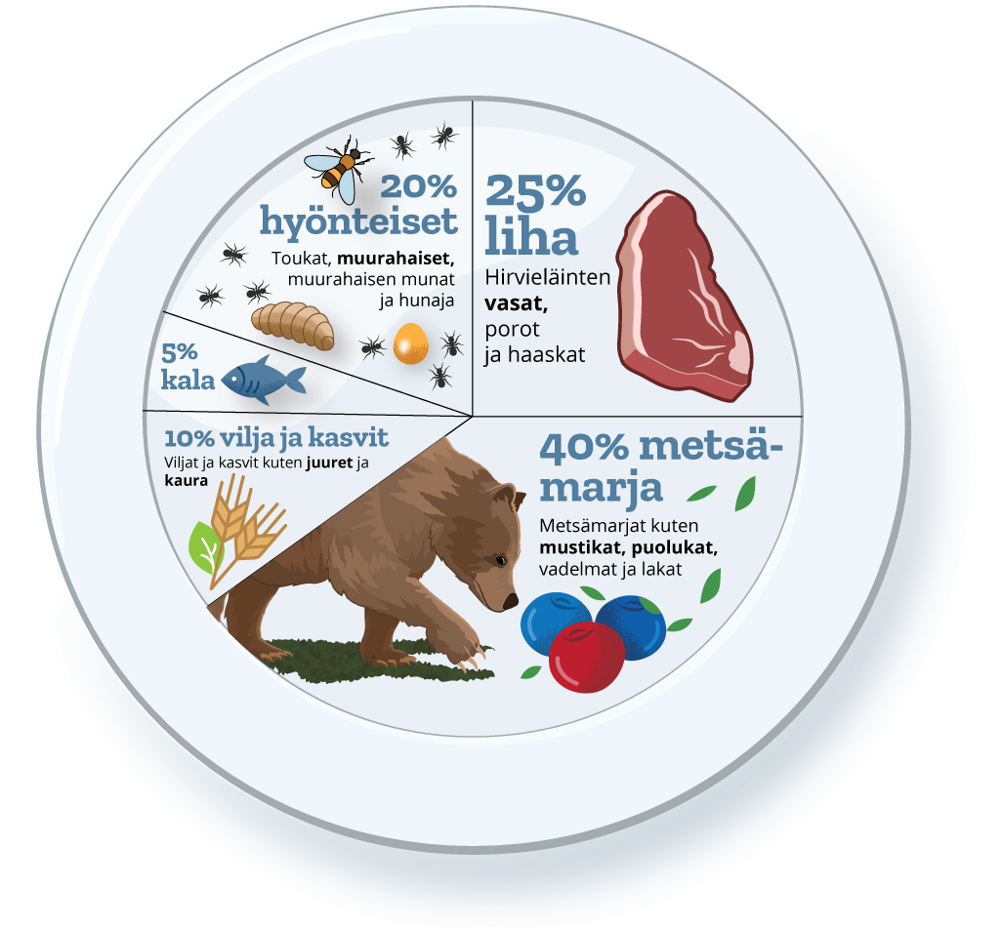
Karhu on sekasyöjä
Karhu on sekasyöjä, ja yllättäen yli puolet karhun ruokavaliosta on muuta kuin lihaa.
© Tapio VIsuri / Suomen riistakeskus
Notes:
Karhu on sekasyöjä, ja yllättäen yli puolet karhun ruokavaliosta on muuta kuin lihaa.
Karhu syö kasvispainotteisesti marjoja, viljaa, kalaa, hyönteisiä ja lintuja. Lisäksi se saalistaa etenkin keväällä ja syksyllä sorkkaeläimiä, mutta hyödyntää myös muiden petojen jättämiä haaskoja.
Kuvan prosenttimäärät ovat viitteellisiä.

Slide 10
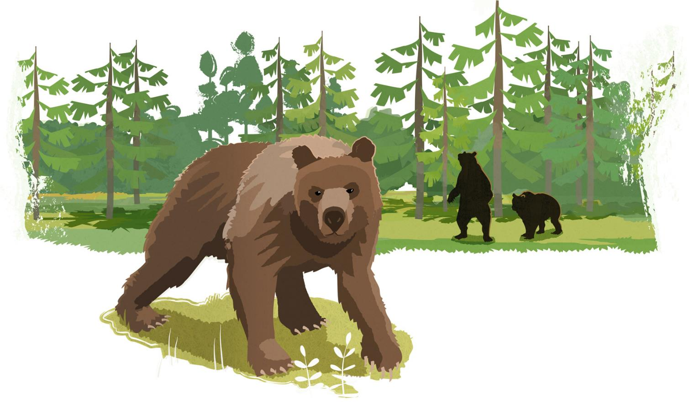
Karhun vuosi: kesä
Alkukesällä karhuilla on kiima-aika. Silloin uros ja naaras parittelevat.
Hieman yli vuoden ikäinen karhu on lähtenyt emonsa luota ja opettelee elämään itsenäisesti. Tällaista nuorta karhua kutsutaan erauspennuksi.

Slide 11
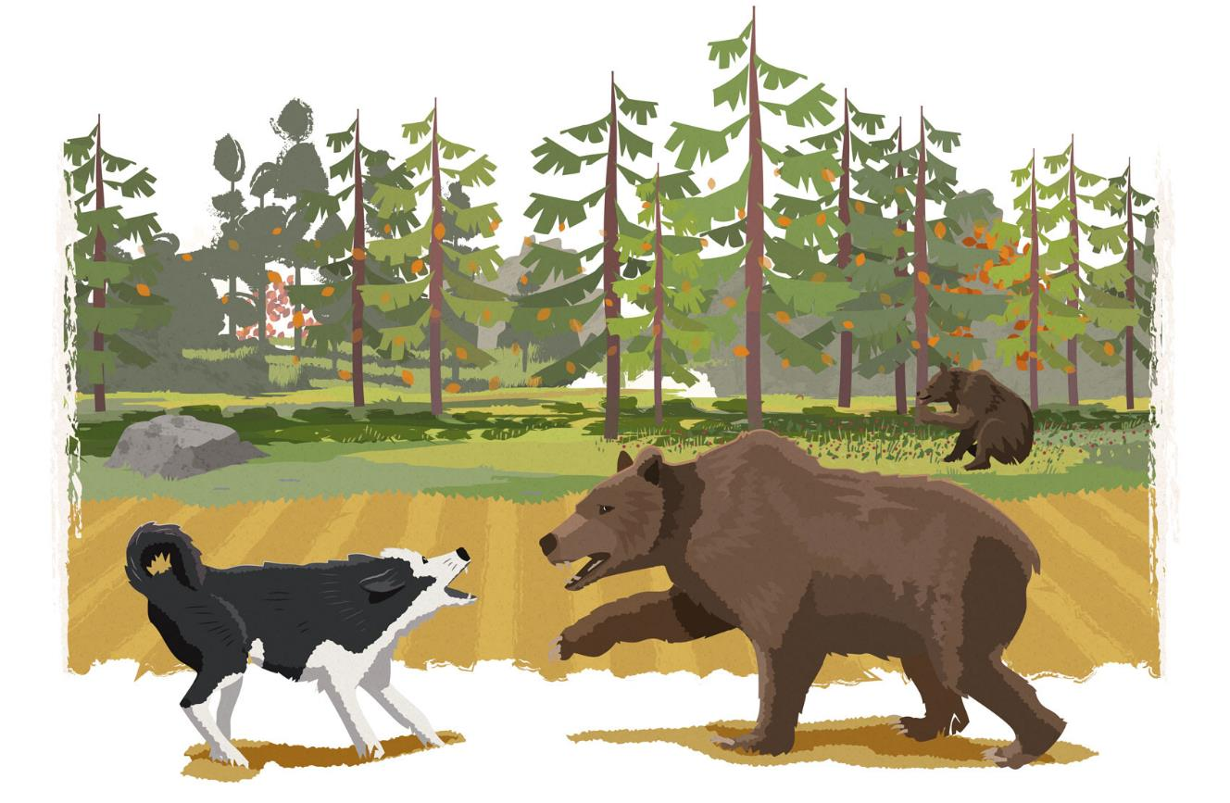
Karhun vuosi: syksy
Syksyn alussa on karhun metsästyskausi. Karhuemo ja pennut on rauhoitettuja, eli niitä ei saa metsästää.
Syksyllä karhut alkavat valmistautua talviuneen. Talviunen aikana karhu ei syö eikä juo, joten sen täytyy kerätä mahdollisimman paljon energiaa ennen sitä.

Slide 12
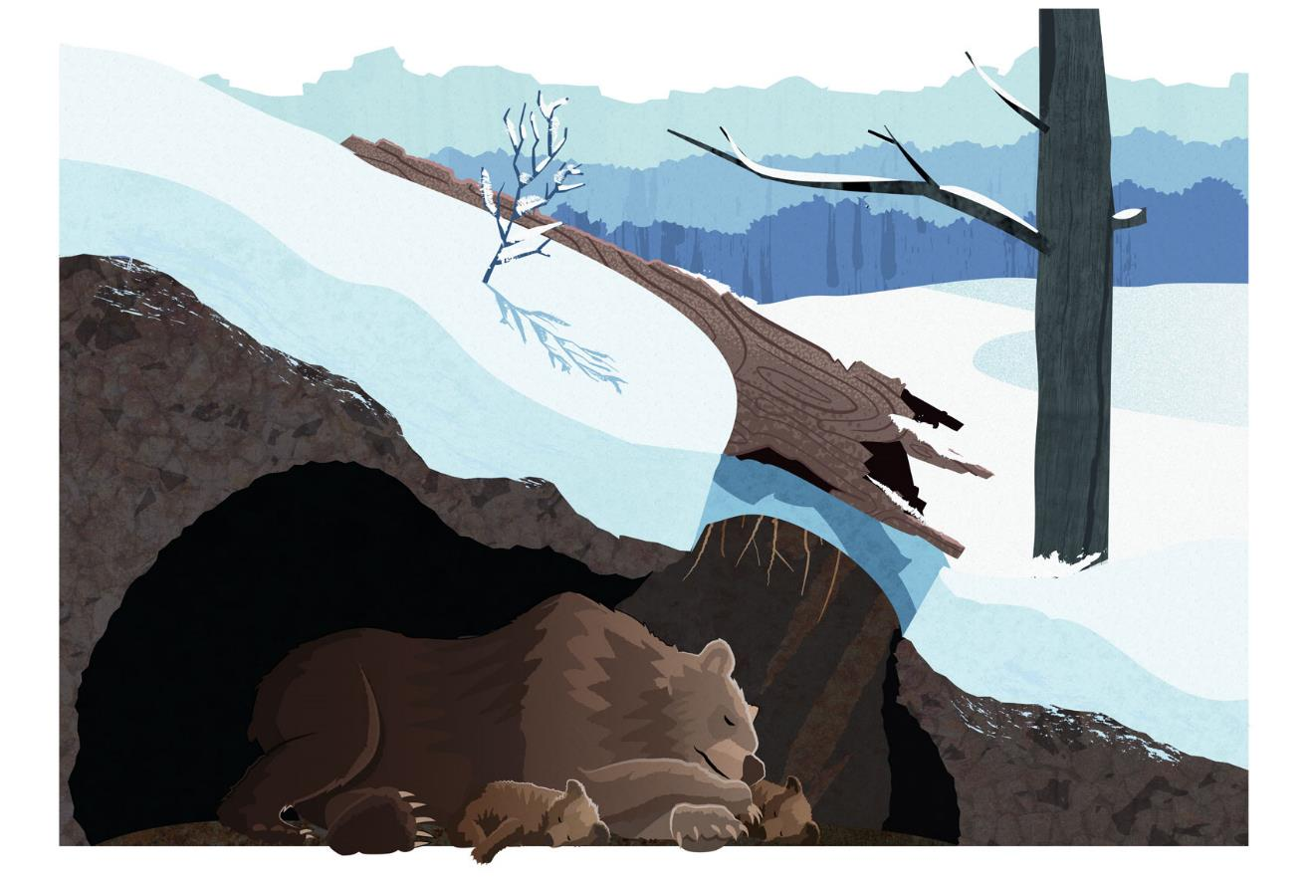
Karhun vuosi: talvi
Karhu nukkuu talviunta loppusyksystä kevääseen. Naaraskarhu synnyttää talven aikana pesään pentunsa.

Slide 13
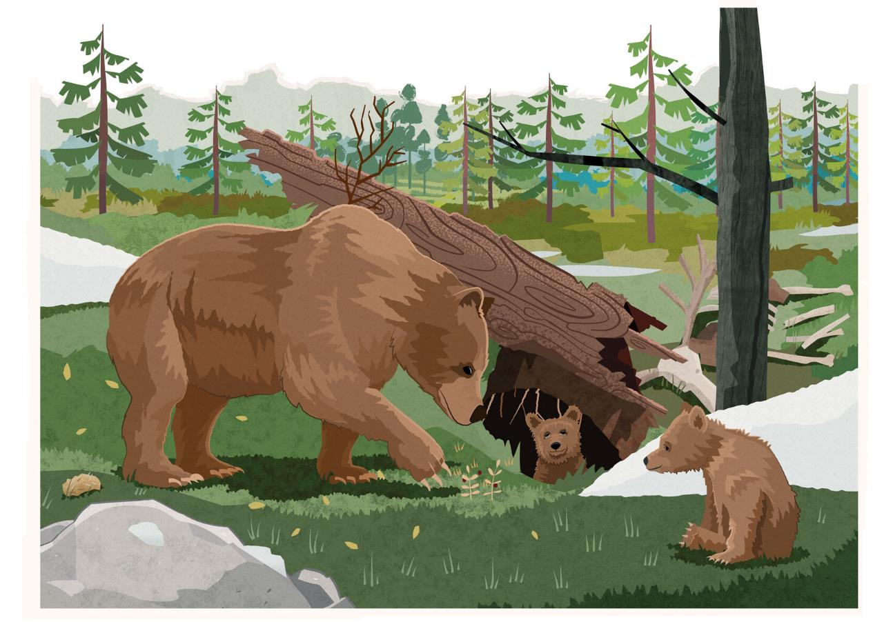
Karhun vuosi: kevät
Keväällä karhu herää talviunesta. Karhu on ollut syömättä koko talven, joten sillä on hurja nälkä. Karhu saattaa saalistaa esimerkiksi talven heikentämän hirven.
Talvipesään syntyneet pennut kulkevat emon kanssa yli 1-vuotiaksi saakka.
Talviunen aikana karhu ei ulosta eikä virtsaa pesään. Sen suoleen muodostuu ”pihkatappi”, joka irtoaa nopeasti heräämisen jälkeen.

Slide 14
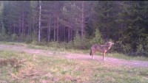
Arvaatko, mikä eläin ääntelee?
Notes:
Videon osoite: https://youtu.be/d6yQ_IlGTeU.

Slide 15
Kappas, susi!
© Luonnonvarakeskus
Notes:
Videon osoite: https://youtu.be/d6yQ_IlGTeU.

Slide 16
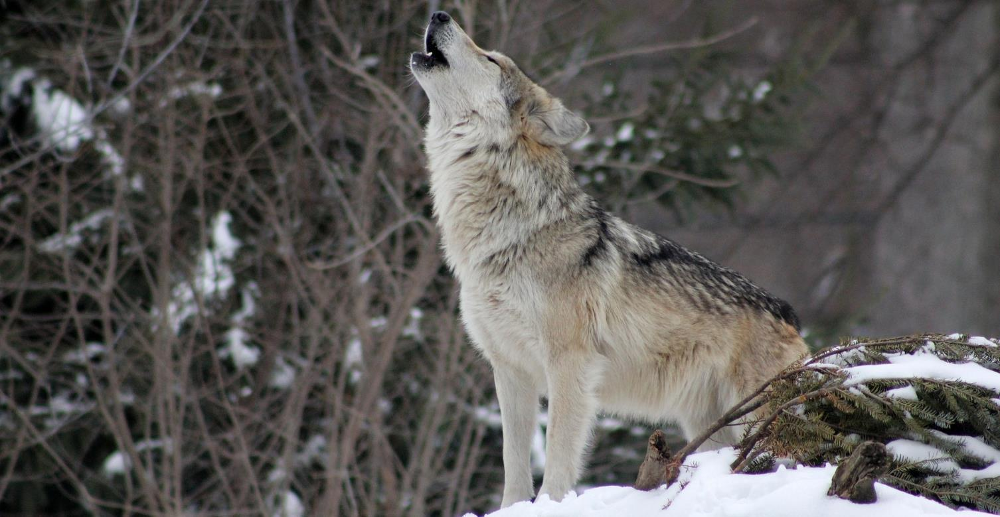
Ulvova susi
Ulvonta on yhteydenpitoa.
Susi ulvoo ja kutsuu kokoon muita lauman jäseniä. Sudet ulvovat esimerkiksi, kun lauma lähtee saalistamaan.
Ulvonta varoittaa myös muita susilaumoja pysymään poissa reviiriltä.
© Pixabay
Notes:
Taruissa sudet ulvovat kuulle, mutta oikeasti sudet viestivät ulvomalla sekä oman lauman jäsenille että naapurilaumoille. Sudet ulvovat esimerkiksi kutsuessaan lauman jäseniä mukaan saalistamaan sekä vahvistaakseen lauman jäsenten välisiä suhteita.

Slide 17
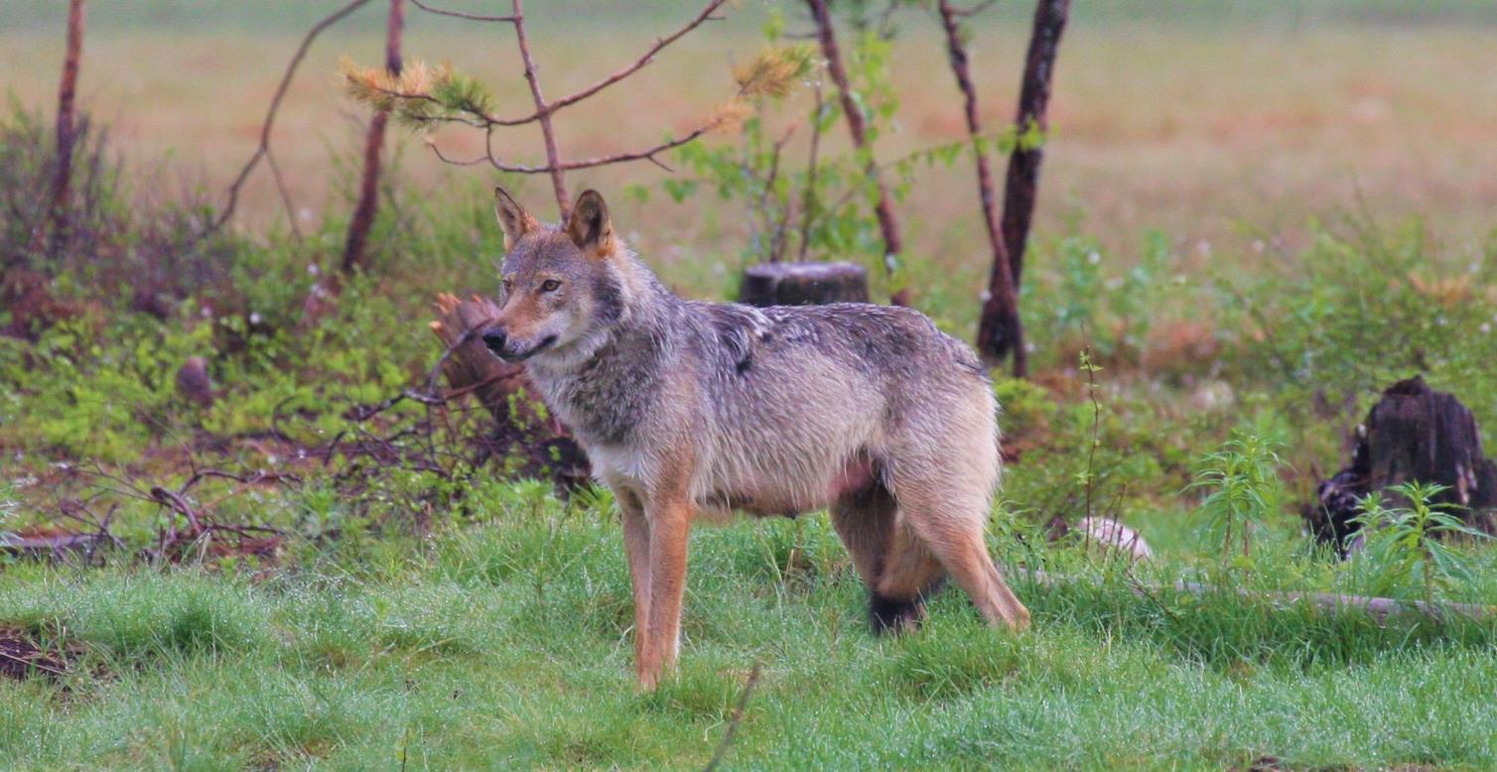
Susi on iso koiraeläin
Susi ja koira ovat läheistä sukua, sillä niillä on samat esivanhemmat ja ne kuuluvat edelleen samaan lajiin (koira alalajiin familiaris).
Joskus etenkin nopealla vilkaisulla joitain koirarotuja ja sutta voi olla vaikeaa erottaa toisistaan.
© Jaakko Alalantela / Suomen riistakeskus
Notes:
Susi on iso koiraeläin, joka elää laumassa. Susi on kookkaampi kuin esimerkiksi saksanpaimenkoira.

Slide 18
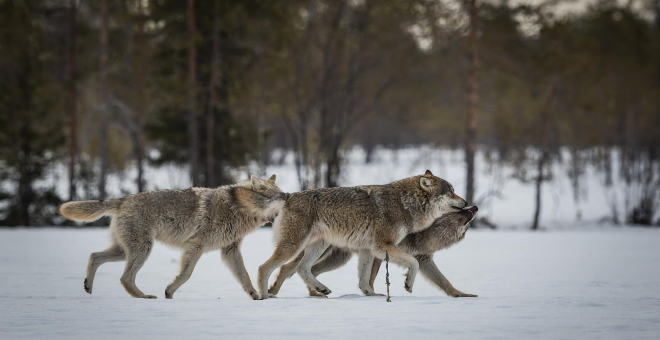
Susi elää perhelaumassa
Susi on sosiaalinen eläin. Susilaumaan kuuluu uros, naaras ja niiden jälkeläiset.
Sudet ovat leikkisiä, ja ne kiintyvät toisiinsa voimakkaasti.
Sudet pariutuvat pysyvästi, ja suhde katkeaa yleensä vain kumppanin kuollessa.
© Seppo Ronkainen / Luonnonvarakeskus
Notes:
Susi on erittäin sosiaalinen eläin, ja se elää perhelaumassa. Laumaan kuuluu uros, naaras ja niiden eri-ikäisiä jälkeläisiä. Vanhempia kutsutaan alfapariksi. Sudet ovat leikkisiä, ja ne kiintyvät toisiinsa voimakkaasti. Sudet pariutuvat pysyvästi, ja suhde katkeaa yleensä vain kumppanin kuollessa.

Slide 19
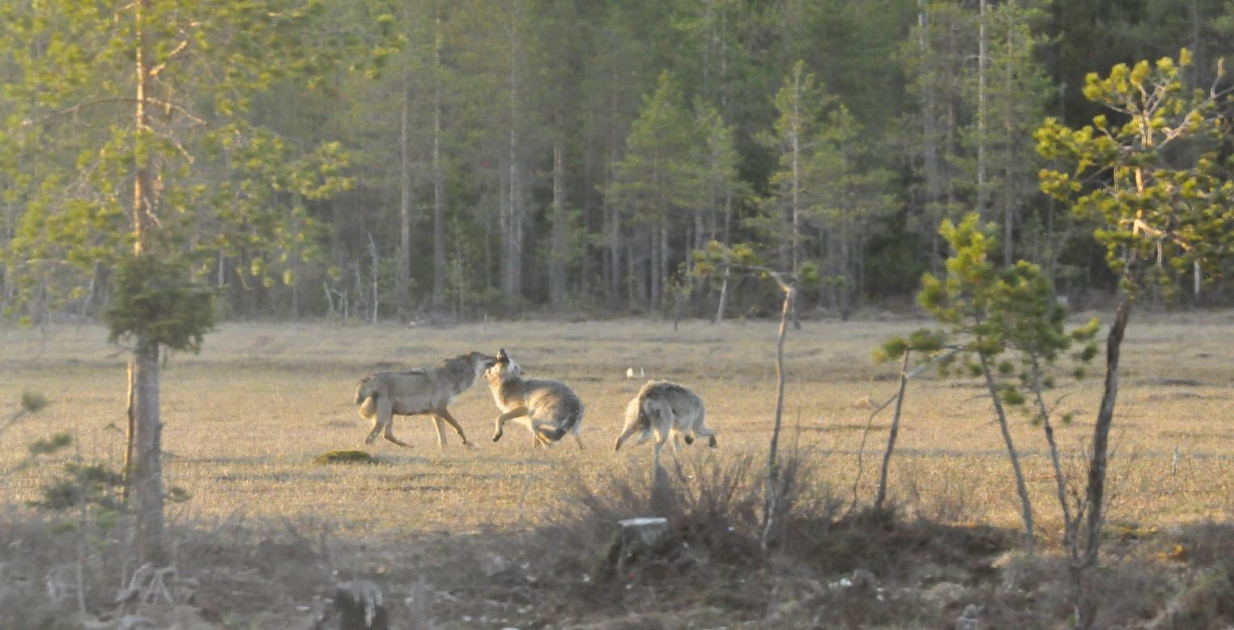
Susipari valtaa reviirin
Susipari valtaa itselleen reviirin, jolla se ja jälkeläiset elävät.
Sudet puolustavat reviiriä muilta susilta ja esimerkiksi koirilta.
Reviirien koko vaihtelee paljon. Keskimäärin Suomessa susireviiri on 1 200 km²
© Mari Tikkunen / Suomen riistakeskus
Notes:
Susireviiri voi ulottua monien kylien ja jopa usean kunnan alueelle.

Slide 20
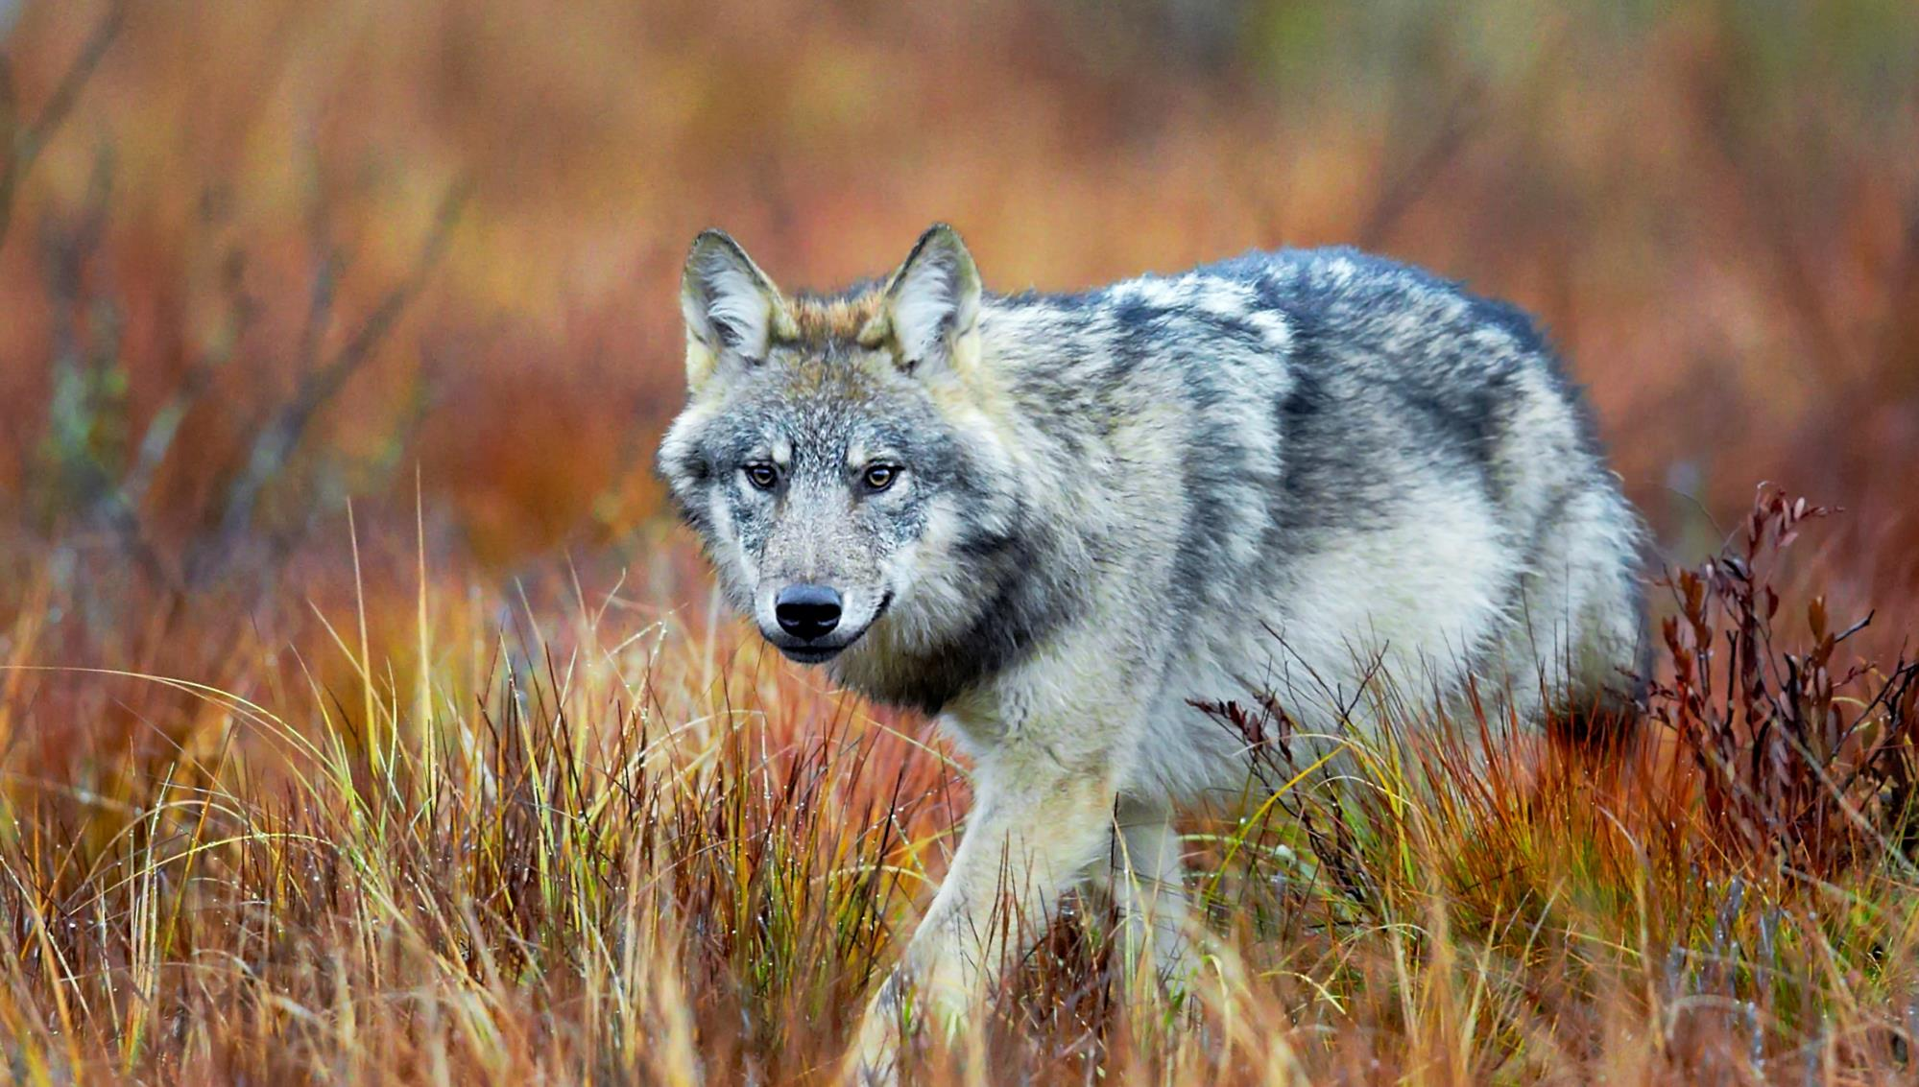
Suden tuntomerkit
Turkin väri vaihtelee
Pystyt korvat
Pitkä kuono erinomaiselle hajuaistille
Susi painaa noin 20—50 kg
Suora häntä
SUURPETOJEN JÄLJILLÄ
20
© Niko Pekonen / Vastavalo

Slide 21
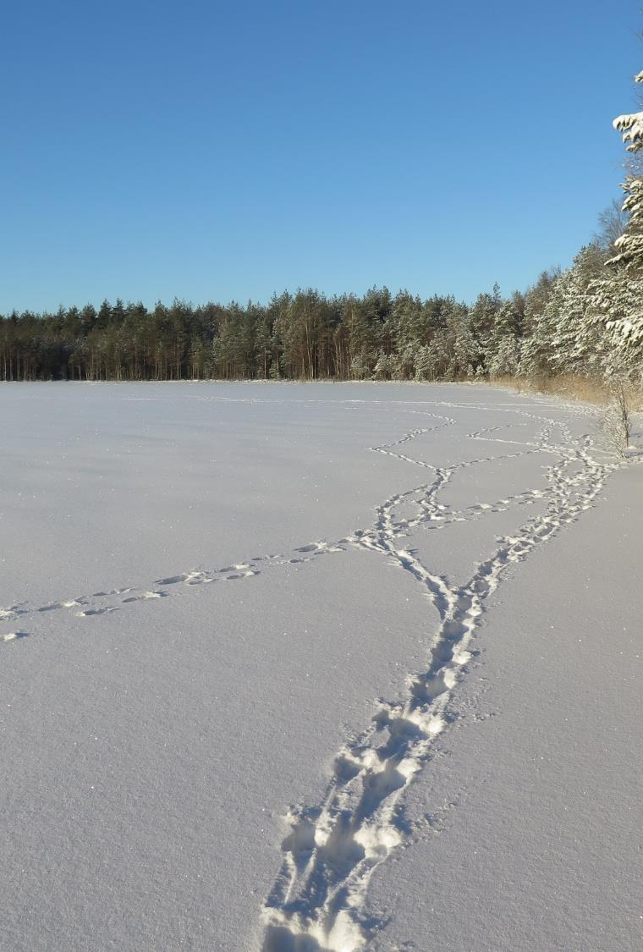
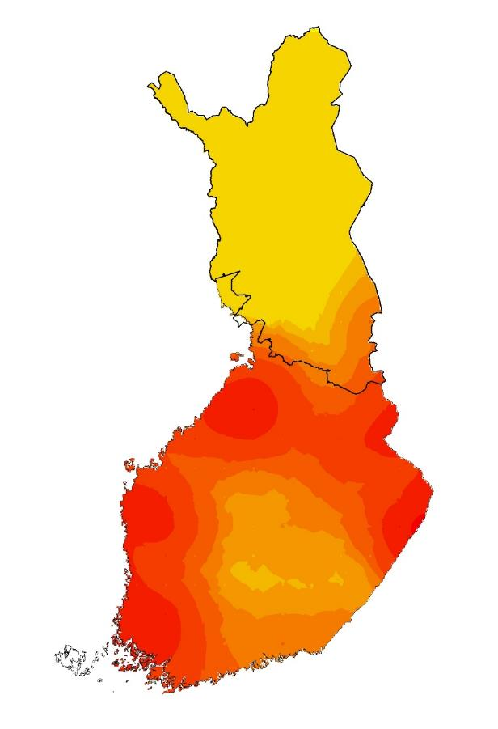
Missä susia havaitaan?
Vuoden 2020 kanta-arvion mukaan Suomessa elää noin 226—271 sutta.
Kartta kuvaa vuonna 2020 sudesta tehtyjä havaintoja.
© Antti Härkälä / Luonnonvarakeskus
Notes:
HUOM! Koska havaintoja tekee ja ilmoittaa aina ihminen, havaintoja tehdään eniten myös siellä, missä ihmisiä liikkuu. Lapissa tehdään vähän havaintoja esimerkiksi siksi, koska siellä asuu vähemmän ihmisiä. Havaintokartasta ei voi tehdä suoraan päätelmiä siitä, kuinka paljon lajin yksilöitä elää Suomessa.

Slide 22
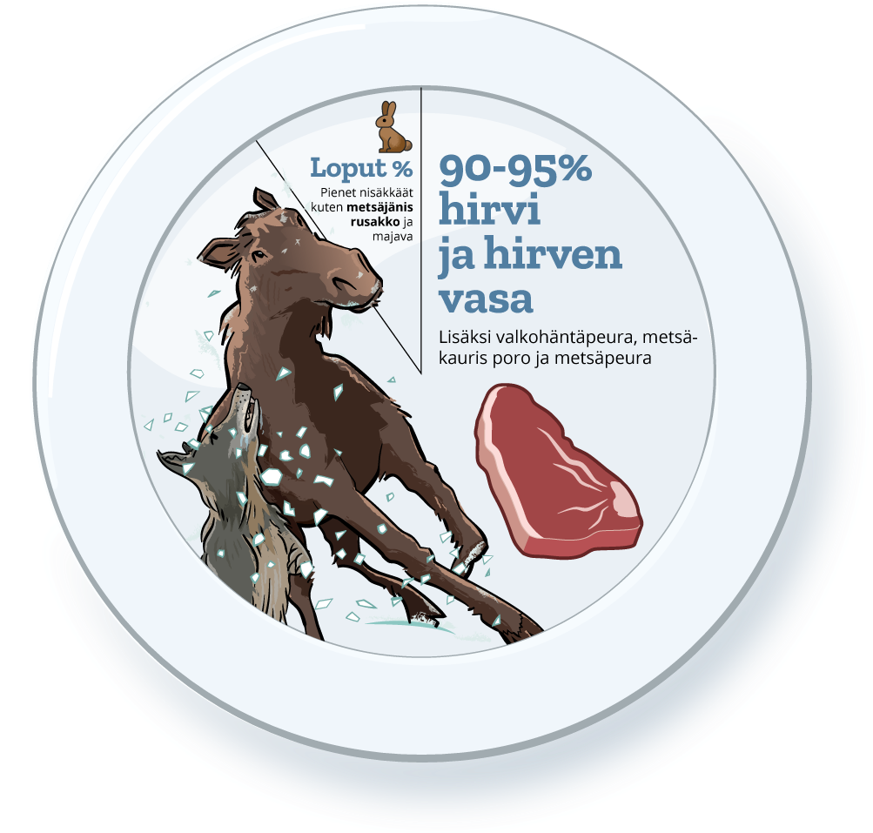
Susi syö enimmäkseen lihaa
Susi on lihansyöjä. Ravinto vaihtelee sen mukaan, missä Suomessa susi asuu.
Susi saalistaa tehokkaasti sorkkaeläimiä, esimerkiksi hirviä.
Saalistusta johtavat susilauman lisääntyvät yksilöt eli alfapari.
© Tapio VIsuri / Suomen riistakeskus
Notes:
Susi syö enimmäkseen lihaa. Susilauma saalistaa tehokkaasti sorkkaeläimiä. Suomalaisia sorkkaeläimiä ovat esimerkiksi hirvi, valkohäntäpeura ja poro.
Susi syö myös pieniä nisäkkäitä, lintuja ja löytämiään raatoja. Saalistusta johtaa susilauman lisääntyvät yksilöt eli alfapari. Jos toinen kuolee, saalistamisesta tulee vaikeampaa ja lauma saattaa jopa hajota.
Kuvan prosenttimäärät ovat viitteellisiä.

Slide 23

Suden vuosi -animaatio
Notes:
Linkki videoon: https://youtu.be/GWVB262FnPA

Slide 24
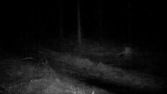
Mikä eläin ääntelee?
Notes:
Videon osoite: https://youtu.be/7TPp7I6b8vA.

Slide 25
Sehän on ilves!
© Luonnonvarakeskus
Notes:
Videon osoite: https://youtu.be/7TPp7I6b8vA.

Slide 26
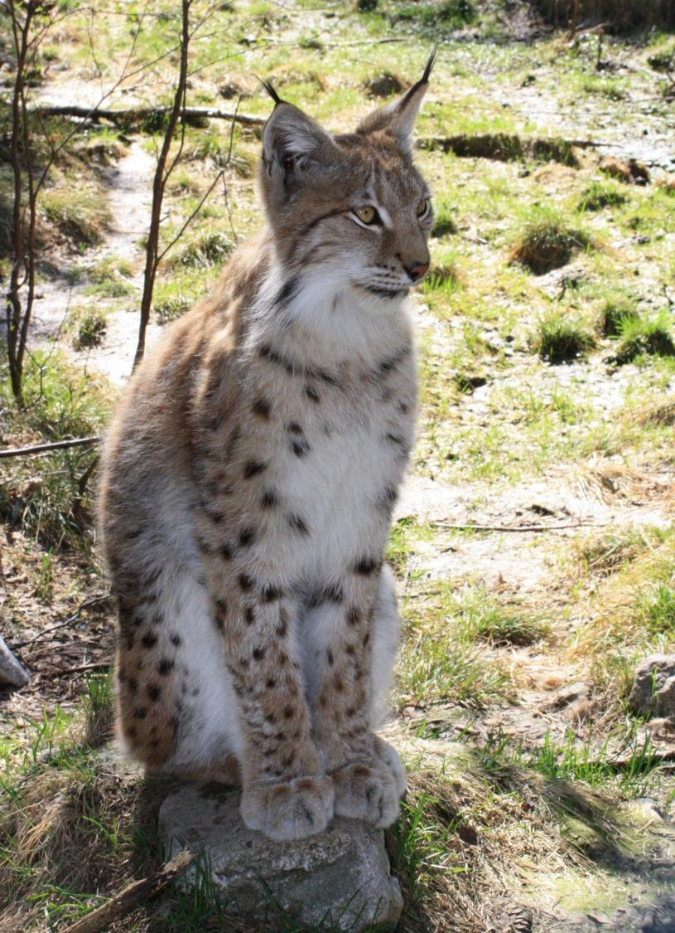
Ilves on Suomen ainoa luonnossa elävä kissaeläin
Ilveksellä on erittäin tarkka näkö ja kuulo, ja siksi se on erinomainen saalistaja.
Ihmiset pääsevät näkemään ilveksiä harvoin, koska yleensä ilves väistää ihmistä jo kaukaa.
© Katja Holmala / Luonnonvarakeskus

Slide 27
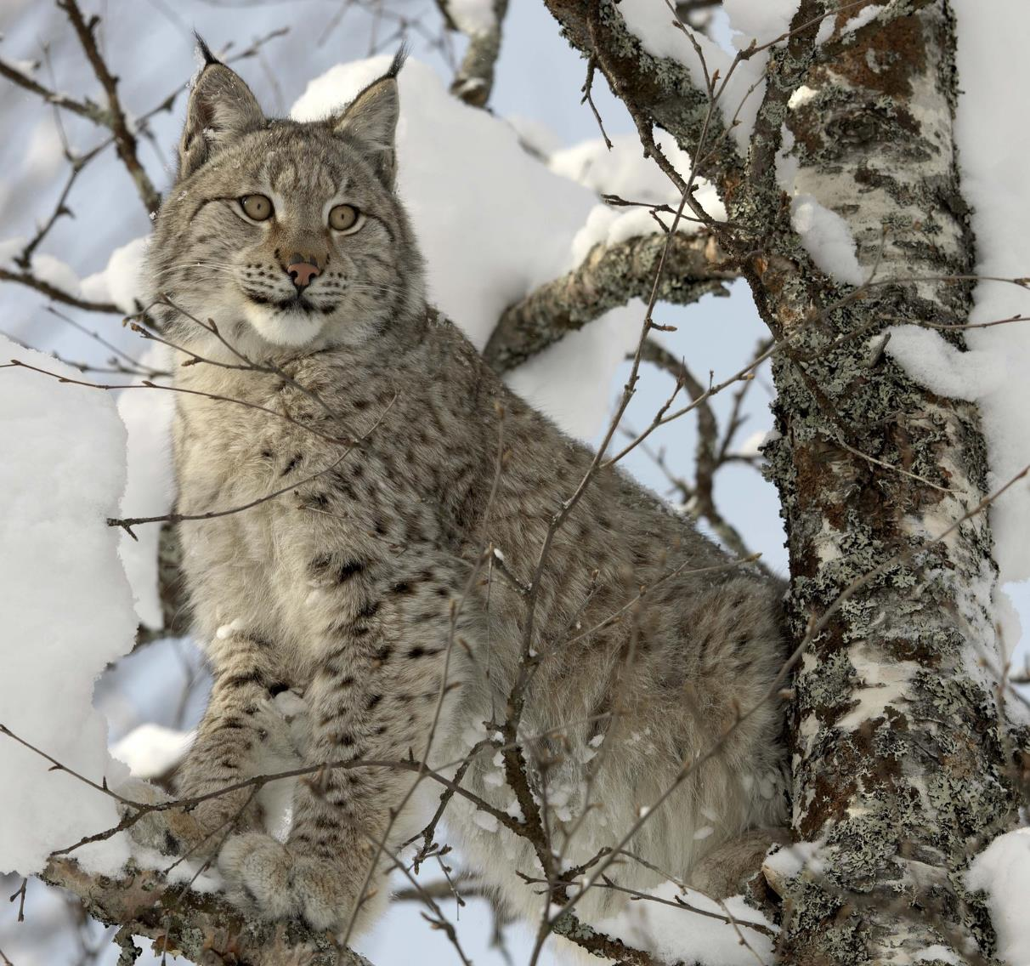
Ilveksen tuntomerkit
Tupsukorvat
Täplikäs punaharmaa tai harmaanvaalea turkkki
Ilves pystyy vetämään kynnet tassun sisään
Ilves painaa noin 12—25 kg
Pitkät jalat ja hoikka ruumis
SUURPETOJEN JÄLJILLÄ
© Pixabay

Slide 28
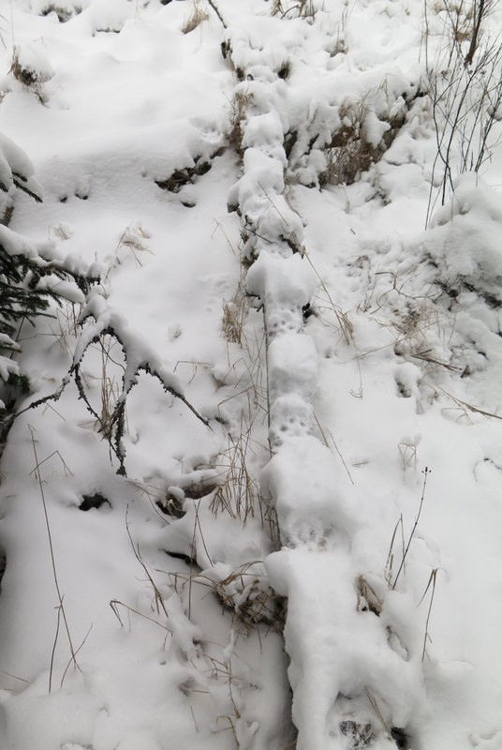
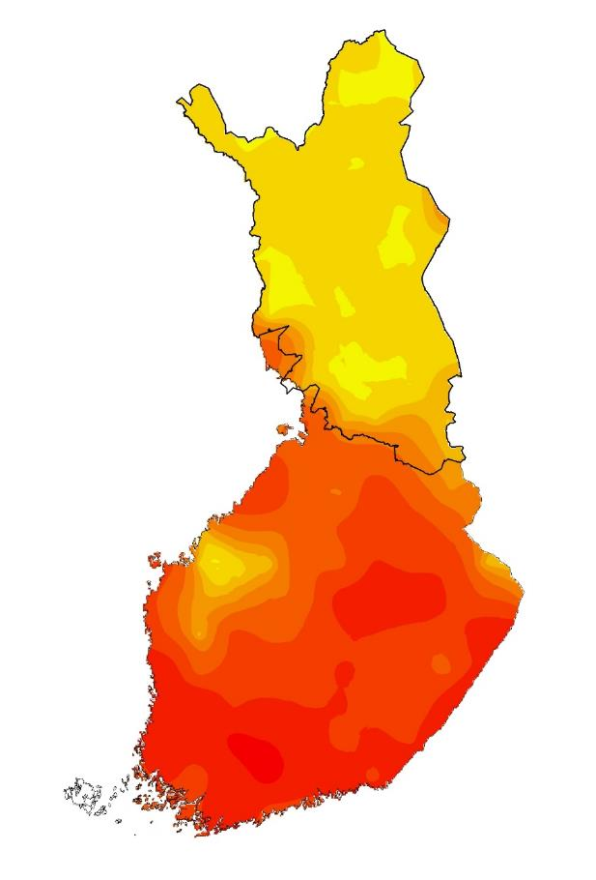
Missä ilveksiä havaitaan?
Vuoden 2020 kanta-arvion mukaan Suomessa elää noin 2065—2170 ilvestä.
Kartta kuvaa vuonna 2020 ilveksestä tehtyjä havaintoja.
© Antti Härkälä / Luonnonvarakeskus
Notes:
HUOM! Koska havaintoja tekee ja ilmoittaa aina ihminen, havaintoja tehdään eniten myös siellä, missä ihmisiä liikkuu. Lapissa tehdään vähän havaintoja esimerkiksi siksi, koska siellä asuu vähemmän ihmisiä. Havaintokartasta ei voi tehdä suoraan päätelmiä siitä, kuinka paljon lajin yksilöitä elää Suomessa.

Slide 29
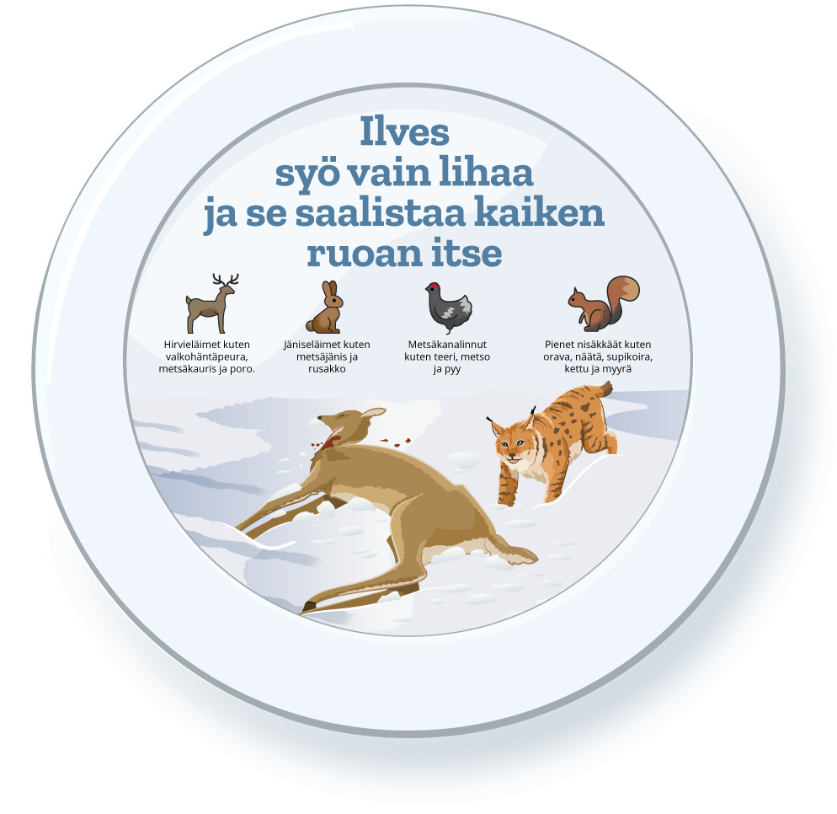
Ilves syö vain lihaa
Ilves käyttää mieluusti ruokanaan mahdollisimman tuoreita saaliita, joten se pyydystää lähes kaiken ruokansa itse.
Ilves saalistaa vaanimalla: se hiipii lähelle saalista ja loikkaa sen kimppuun yllättäen.
© Tapio VIsuri / Suomen riistakeskus
Notes:
Ilves syö pelkästään lihaa, ja sen tärkeintä saalista ovat jäniseläimet kuten metsäjänis ja rusakko, pienet hirvieläimet, kuten valkohäntäpeura ja metsäkauris. Linnuista ilves saalistaa erityisesti metsäkanalintuja, kuten metsoa ja teeriä. Myös muut piennisäkkäät, kuten kettu, supikoira, näätä ja monet pikkujyrsijät, ovat ilveksen ravintoa.
Ilves käyttää mieluusti ruokanaan mahdollisimman tuoreita saaliita, joten se pyydystää lähes kaiken ruokansa itse. Ilves saalistaa vaanimalla: se hiipii lähelle saalista ja loikkaa sen kimppuun yllättäen.

Slide 30
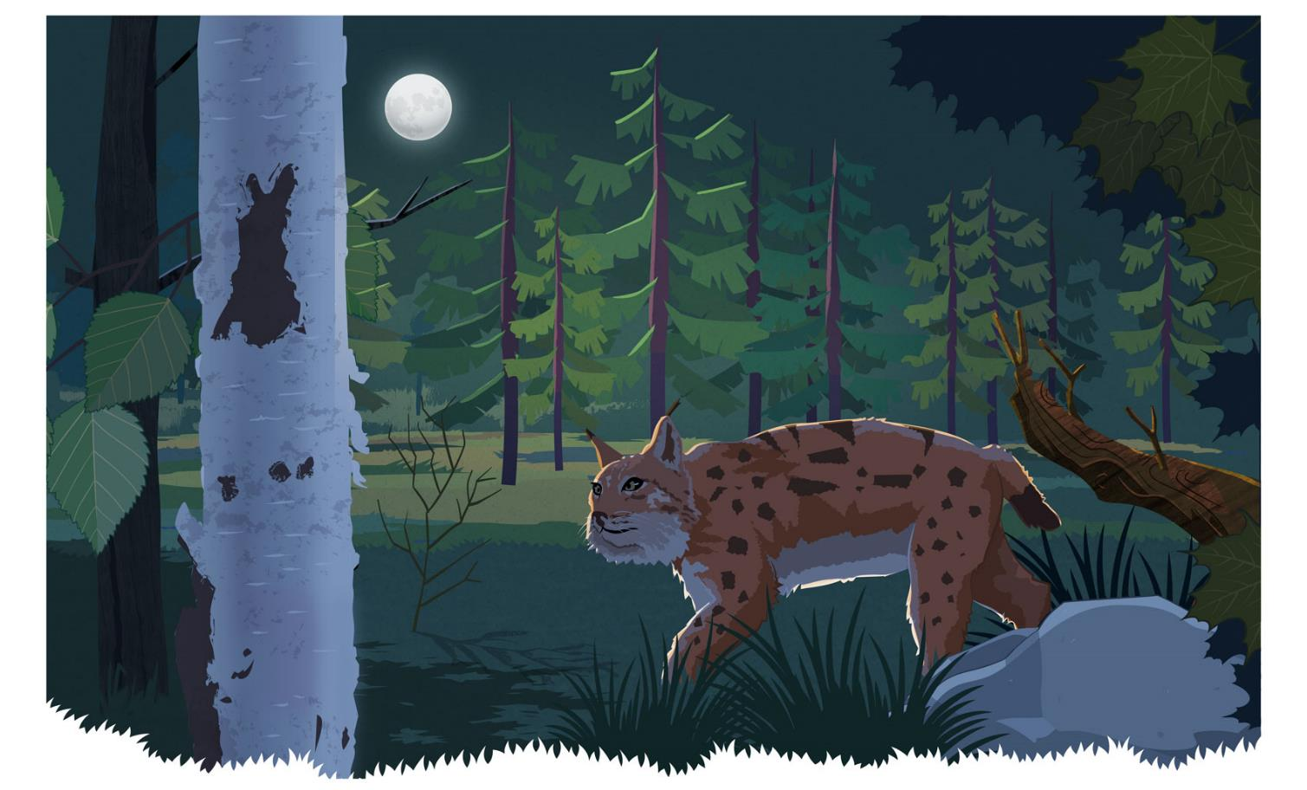
Viisi faktaa, joita et tiennyt ilveksestä (1/5)
Ilves nukkuu päivällä. Hämärän tullen se lähtee liikkeelle ja saalistamaan.

Slide 31
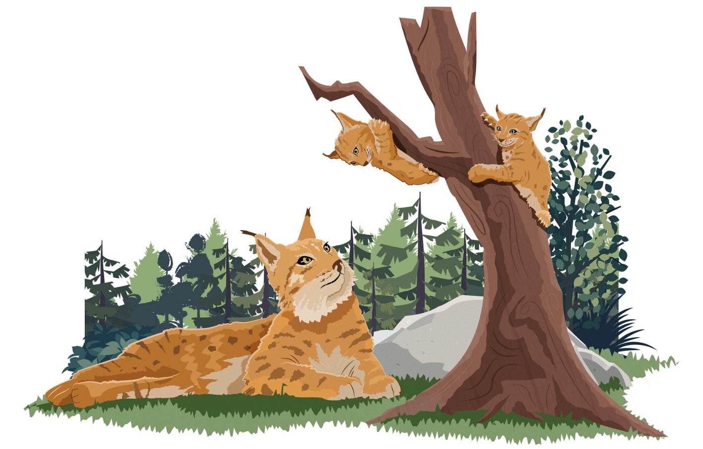
Viisi faktaa, joita et tiennyt ilveksestä (2/5)
Ilves synnyttää pentunsa suojaisaan paikkaan, mutta se ei tee pennuille pesää. Pennut syntyvät keväällä ja kulkevat emon kanssa lähes yksivuotiaiksi saakka.

Slide 32
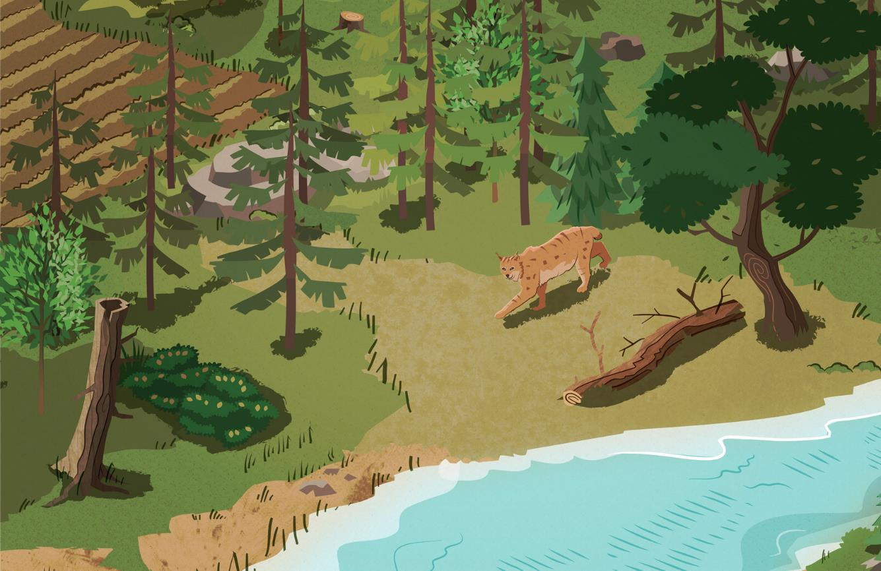
Viisi faktaa, joita et tiennyt ilveksestä (3/5)
Ilveksellä on oma elinpiiri, jolla se asuu. Urosilves sallii, että reviirillä liikkuu naaraita.

Slide 33
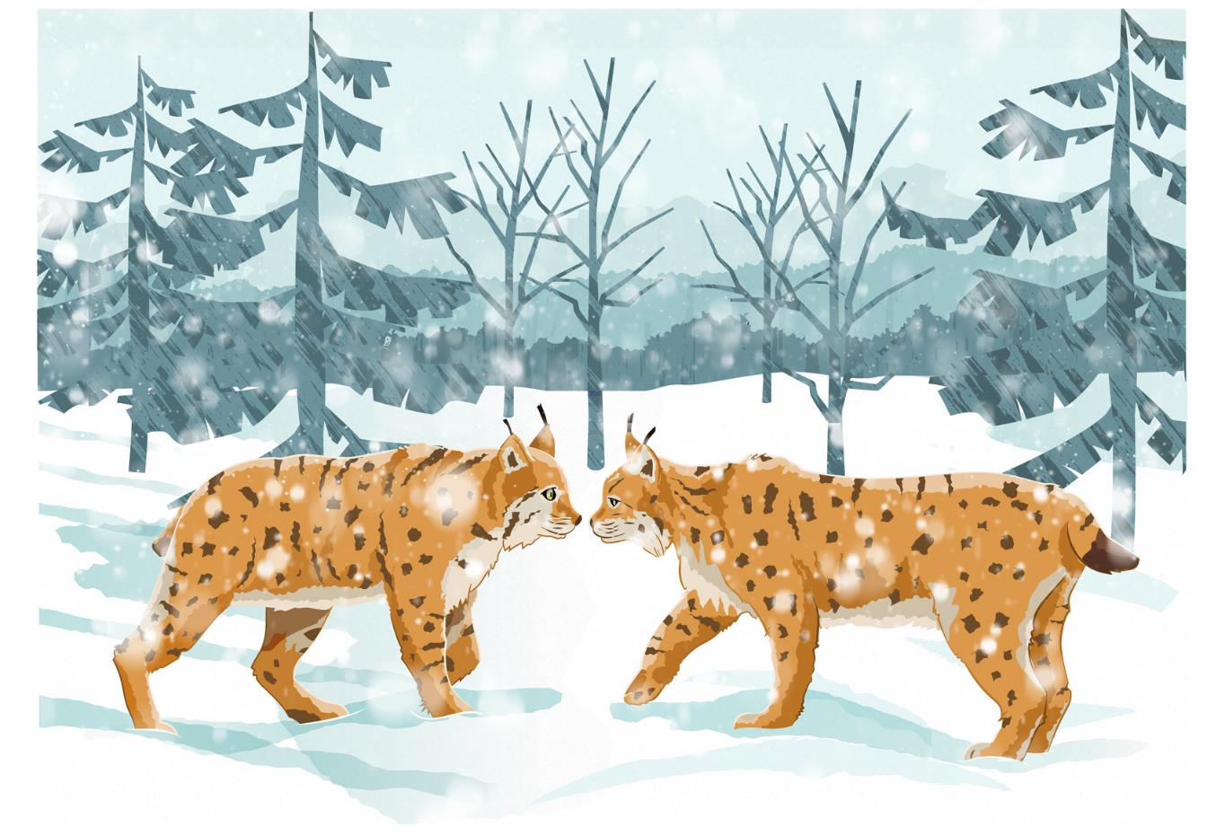
Viisi faktaa, joita et tiennyt ilveksestä (4/5)
Yksineläjäkin tapaa säännöllisesti lajitovereitaan. Ilvekset kohtaavat erityisesti talvella, kun niillä on kiima-aika.
Emo ja pennut metsästävät yhdessä, kun pennut ovat jo isoja mutta vielä seuraavat emoaan.

Slide 34
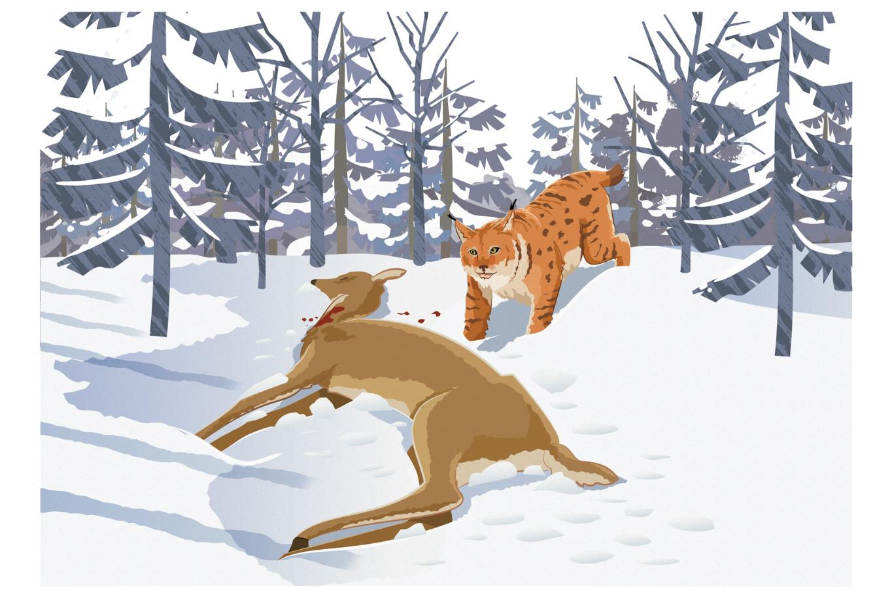
Viisi faktaa, joita et tiennyt ilveksestä (5/5)
Ilves syö pelkästään lihaa, ja se haluaa nauttia aterian mahdollisimman tuoreena. Ilves saalistaa ravintonsa itse, eikä juurikaan syö muiden petojen jättämiä raatoja.

Slide 35
Karhu on pedoista suurin.
Mikä on Suomen pienin suurpeto?

Slide 36
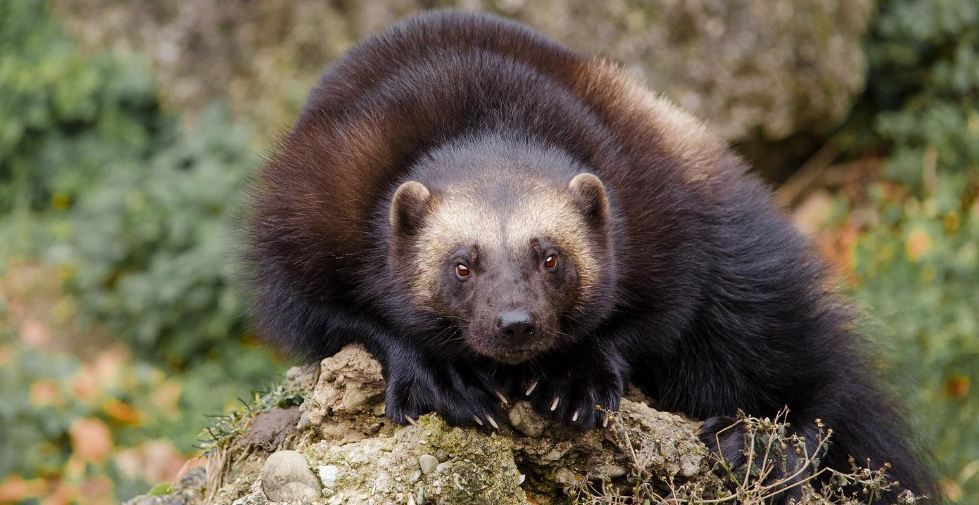
Ahma on suurpedoista pienin
Ahma on saanut nimensä siitä, että se pystyy syömään paljon kerralla.
Ahma elää ankarissa oloissa, joissa ei välttämättä löydy ravintoa pitkiin aikoihin.
Ahma saattaa tappaa monta eläintä ja varastoida osan saaliista myöhempää syöntiä varten.
© Pixabay
Notes:
Ahma on näätäeläin.
Ahmalla on kaikista suurpedoista voimakkaimmat leuat, joilla se pystyy murskaamaan saaliseläimen luut ja hyödyntämään nekin ravintonaan. Ahmalla on teräsvatsa, sillä se pystyy syömään pilaantunutta ruokaa!

Slide 37
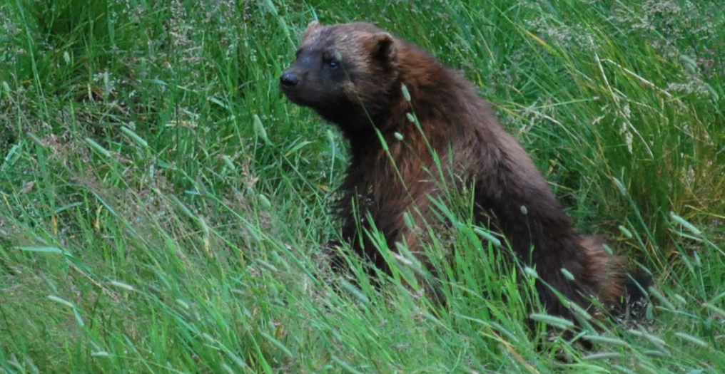
Ahmat elävät yksin
Ahmat yrittävät välttää törmäämistä toisiinsa.
Ahmat tapaavat touko-kesäkuussa parittelun merkeissä. Poikaset syntyvät seuraavana kevättalvena.
Poikasia syntyy yleensä 1—3. Ne jättävät emonsa viimeistään vuoden ikäisenä ja lähtevät sitten vaeltamaan uusille asuinalueille.
© Mari Lyly / Suomen riistakeskus
Notes:
Ahmat elävät yksin erittäin suurilla elinalueillaan, ja ne yrittävät välttää törmäämistä toisiinsa. Ne merkitsevät oman elinalueensa virtsalla, ulosteella ja perärauhastensa eritteillä, jotta muut ahmat osaavat välttää aluetta.
Ahma parittelee yleensä touko-kesäkuussa, mutta poikaset syntyvät vasta seuraavan vuoden helmi-maaliskuussa. Varsinainen tiineys kestää noin 40—50 vuorokautta. Tätä kutsutaan viivästyneeksi sikiönkehitykseksi. Poikasia syntyy tyypillisesti 1—3, ja ne viettävät ensimmäisen kuukauden pesässä. Poikaset jättävät emonsa viimeistään vuoden iässä, ja ne yleensä vaeltavat uusille asuinalueille.

Slide 38
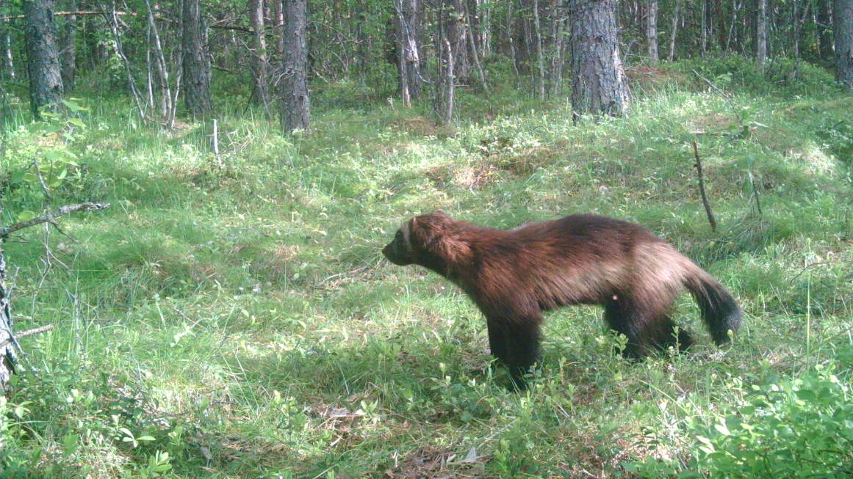
Ahman tuntomerkit
Turkin sävy vaihtelee vaaleanruskeasta tummaan
Pienet pyöreät korvat
Päässä voi näkyä vaalea kuviointi, kuin naamio
Vankkarakenteinen ja lyhytraajainen
Ahma painaa noin 8—17 kg
SUURPETOJEN JÄLJILLÄ
© Tapio Visuri / Luonnonvarakeskus

Slide 39
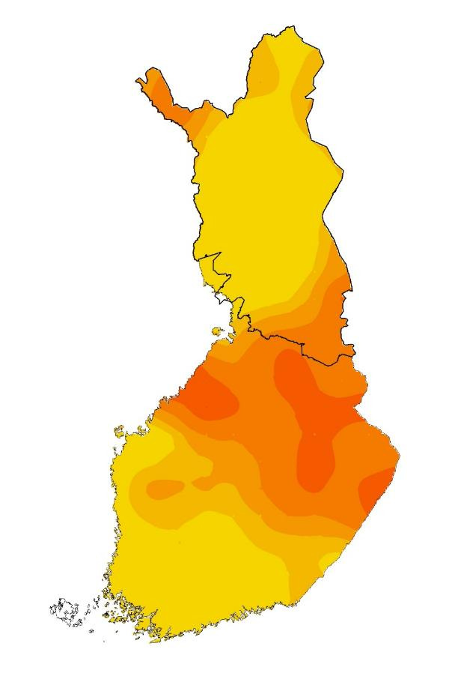
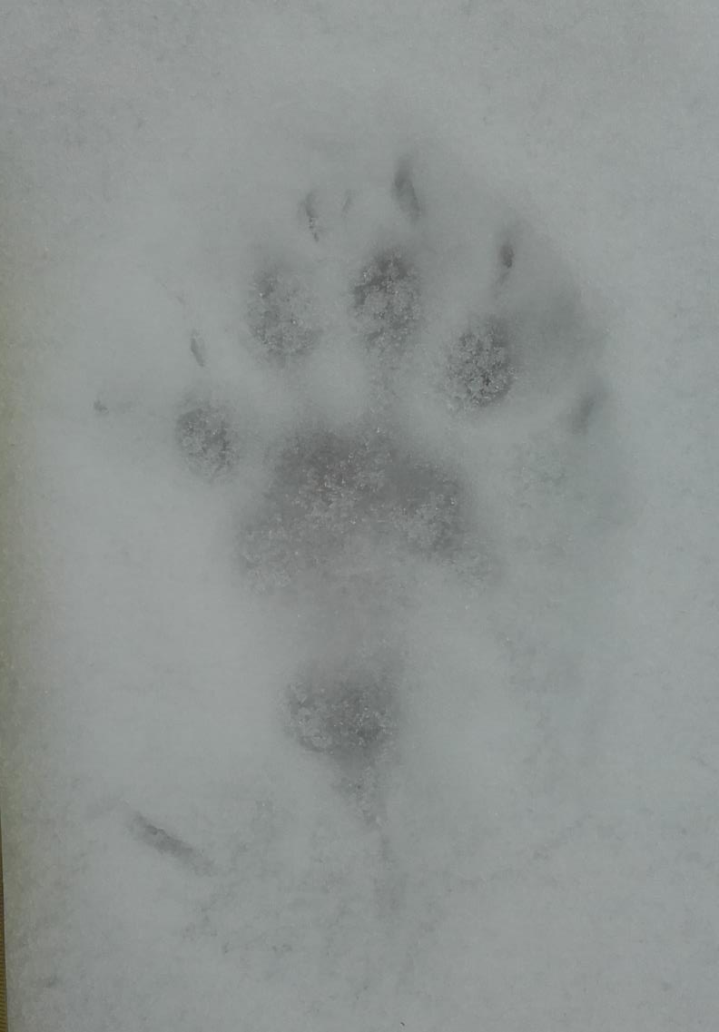
Missä ahmoja havaitaan?
Vuoden 2020 kanta-arvion mukaan Suomessa elää noin 385—390 ahmaa.
Kartta kuvaa vuonna 2020 ahmasta tehtyjä havaintoja.
© Tapio Visuri / Luonnonvarakeskus
Notes:
HUOM! Koska havaintoja tekee ja ilmoittaa aina ihminen, havaintoja tehdään eniten myös siellä, missä ihmisiä liikkuu. Lapissa tehdään vähän havaintoja esimerkiksi siksi, koska siellä asuu vähemmän ihmisiä. Havaintokartasta ei voi tehdä suoraan päätelmiä siitä, kuinka paljon lajin yksilöitä elää Suomessa.

Slide 40
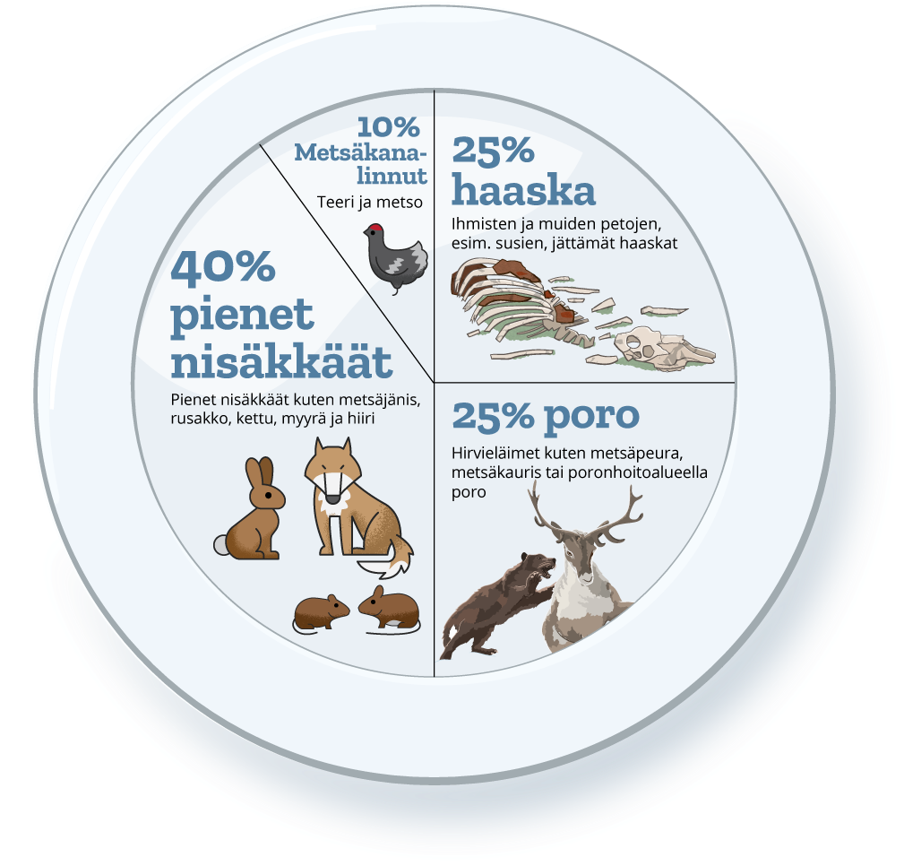
Ahman ruokavalio on monipuolinen
Ahma on taitava saalistaja, ja sen lisäksi se hyödyntää raadonsyöjä. Pohjoisessa ahma saalistaa poroja, etelässä muita lajeja.
© Tapio VIsuri / Suomen riistakeskus
Notes:
Ahmalla on maine raadonsyöjänä, mutta se on myös yllättävän hyvä saalistaja. Se saalistaa poronhoitoalueella erityisesti poroja, ja muualla esimerkiksi metsäkauriita, metsäjäniksiä, rusakoita sekä muita piennisäkkäitä ja lintuja. Isojen eläinten onnistuneeseen saalistamiseen se tarvitsee pakkaslunta, joka kestää kevyen ahman mutta upottaa painavamman saaliseläimen.
Kuvan prosenttiluvut ovat viitteellisiä.

Slide 41
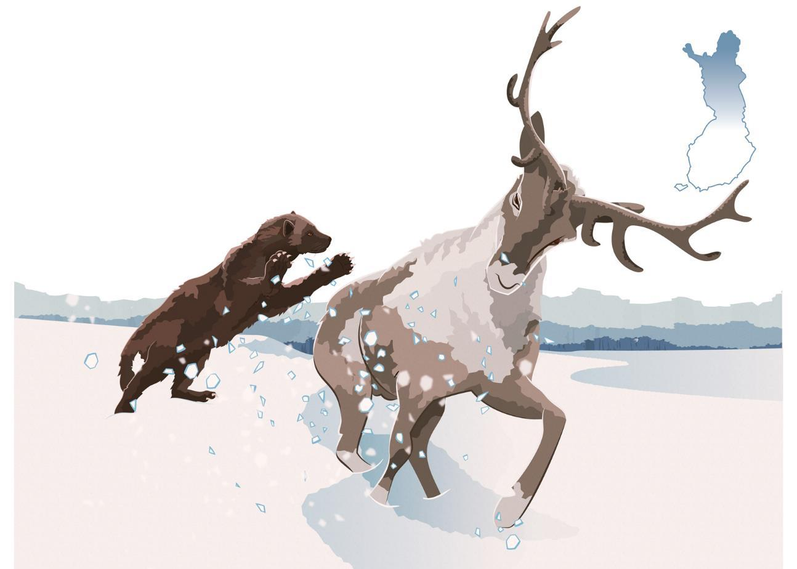
Ahma on taitava saalistaja
Ahma saalistaa poronhoitoalueella erityisesti poroja.
Isojen eläinten onnistuneeseen saalistamiseen se tarvitsee pakkaslunta, joka kestää kevyen ahman mutta upottaa painavamman saaliseläimen.

Slide 42
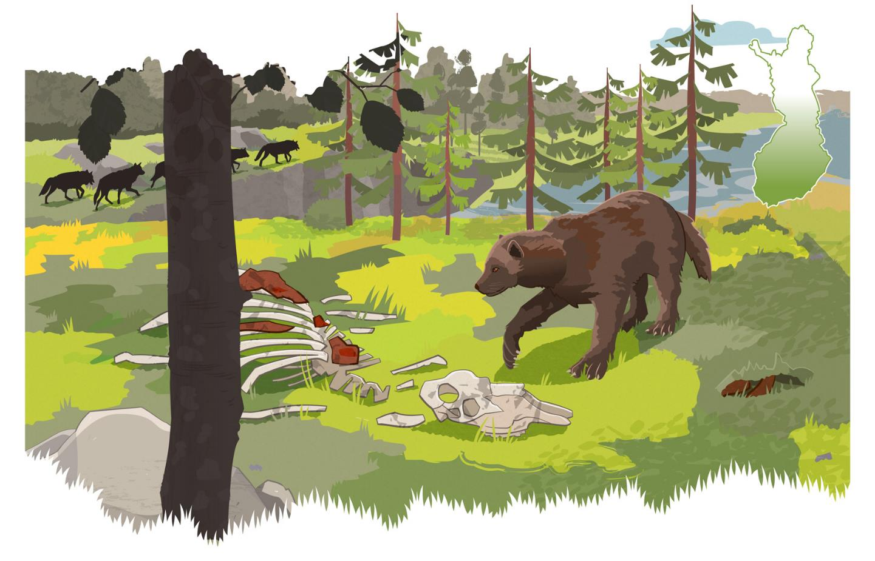
Ahma hyödyntää muiden petojen jättämiä raatoja
Ahma metsästää itse ravintonsa, mutta se on myös raadonsyöjä. Se tarkoittaa, että se syö muiden petojen jättämiä saaliseläinten raatoja.
Etenkin eteläisessä Suomessa, jossa ei ole poroja, ahma aterioi usein susilauman saaliin rippeillä. Ahmalla on kiire syödä, koska sudet saattavat koska tahansa tulla takaisin ja tappaa ahman.

Slide 43
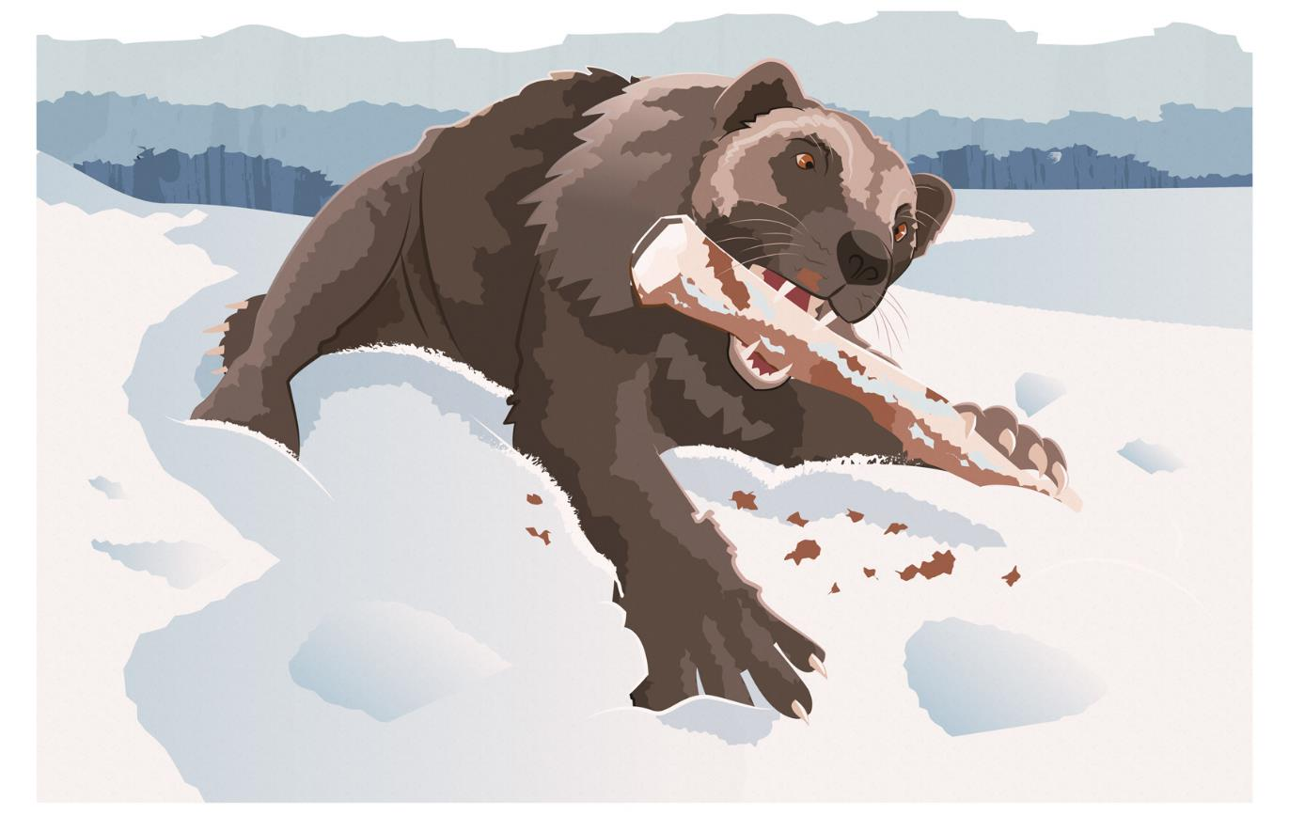
Ahmalla on voimakkaat leuat
Jos ahma ei jaksa syödä kaikkea kerralla, se piilottaa loput ja palaa paikalle myöhemmin.
Ahmalla on kaikista suurpedoista voimakkaimmat leuat, joilla se pystyy murskaamaan saaliseläimen luut ja hyödyntämään nekin ravintonaan.

Slide 44
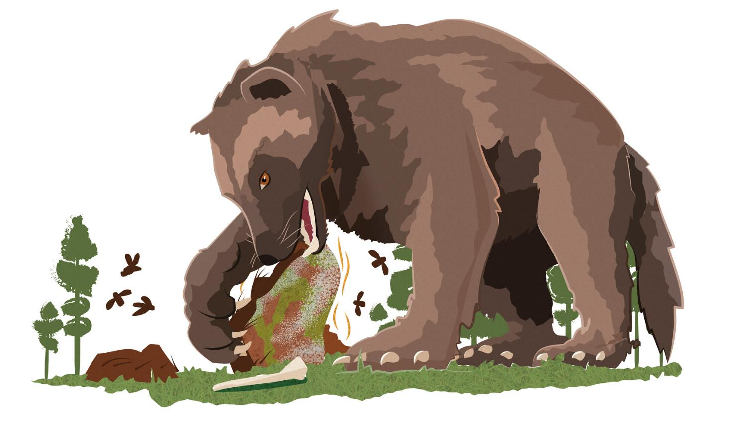
Ahmalla on teräsvatsa
Ahmalla on teräsvatsa, ja se pystyy syömään pilaantunutta lihaa.

